Slide 1
2024 – 2025 EĞİTİM YILI 3. SINIF 2. KURUL DEĞERLENDİRMESİ
Dr. BERRAK AKSAKAL
FÜ TEAD

Slide 2
II. DERS KURULU: ENFEKSİYON
07 Ekim – 01 Kasım 2024 : 4 Hafta
Kurul Toplam Ders Saati : 109 Saat
Pratik Sınav : -
Teorik Sınavlar : 01 Kasım 2024
Ders Kurulu Başkanı : Prof. Dr. Yasemin ÜSTÜNDAĞ
Ders Kurulu Başkan Yardımcısı : Dr. Öğr. Üyesi Merve YILMAZ BOZOĞLAN

Slide 3
 | Hafta | Saat | Saat/Gün
2024-2025 II. DERS KURULU | 4 | 109 | 5,5
2023-2024 II. DERS KURULU | 4 | 109 | 5,5
2022-2023 II. DERS KURULU | 4 | 114 | 5,7
2021-2022 I. DERS KURULU | - | - | -
2020-2021 II. DERS KURULU | 4 | 110 | 5,5
2019-2020 II. DERS KURULU | 5 | 123 | 4,9
2018-2019 II. DERS KURULU | 5 | 135 | 5,4
2017-2018 II. DERS KURULU | 5 | 135 | 5,4
2016-2017 II. DERS KURULU | 5 | 135 | 5,4
2015-2016 II. DERS KURULU | 5 | 148 (PDÖ) | 5,92

Slide 4
SINAV VERİLERİ
Sınava Giren Öğrenci Sayısı | 273
Sınava Girmeyen Öğrenci Sayısı | -
Toplam Soru Sayısı | 98
İptal Edilen Soru (Toplam) | 2

Slide 5
SINAV SORULARININ DAĞILIMI
DERSLER | TEORİK PUAN | PRATİK PUAN | TEORİK + PRATİK PUAN
Çocuk Sağlığı ve Hastalıkları (1-3) | 3 |  | 3
Tıbbi Patoloji (4-21) | 18 * |  | 18
Tıbbi Farmakoloji (22-45) | 24 * |  | 24
Nükleer Tıp + Anesteziyoloji (46-47) | 2 |  | 2
Enfeksiyon Hastalıkları (48-52) | 5 |  | 5
Tıbbi Mikrobiyoloji (53-94) | 42 |  | 42
Tıbbi Parazitoloji (95-100) | 6 |  | 6
Toplam | 100 (98*1.0204) |  | 100

Slide 6
YILLARA GÖRE İLGİLİ KURULDAKİ BAŞARI DURUMU | PUAN
2024-2025 II. DERS KURULU GENEL ORTALAMA | 62,63
2023-2024 II. DERS KURULU GENEL ORTALAMA | 63,27
2022-2023 II. DERS KURULU GENEL ORTALAMA | 67,45
2021-2022 I. DERS KURULU GENEL ORTALAMA* | 52,25
2020-2021 II. DERS KURULU GENEL ORTALAMA | 83,51
2019-2020 II. DERS KURULU GENEL ORTALAMA | 62,86
2018-2019 II. DERS KURULU GENEL ORTALAMA | 67,82
2017-2018 II. DERS KURULU GENEL ORTALAMA | 68,65
2016-2017 II. DERS KURULU GENEL ORTALAMA | 62,70
2015-2016 II. DERS KURULU GENEL ORTALAMA | 59,89

Slide 7
PUANLAMA
 | Barajlı Nota Göre Dağılım | Ham Nota Göre Dağılım
Sınav Puanlaması: | 100 | 100
En Yüksek Not: | 88,57 2 KİŞİ | 88,78 2 KİŞİ
En Düşük Not: | 15,31 1 KİŞİ | 28,58 2 KİŞİ
KURUL SINAV ORTALAMA | 62,63 | 64,01
SINAVA GİREN ÖĞRENCİ SAYISI | 273

Slide 8
NOT DAĞILIMI
 |  | BARAJLI NOTA GÖRE DAĞILIM |  |  |  | HAM NOTA GÖRE DAĞILIM
 |  | NOT ARALIĞI | SAYI | YÜZDE | TOPLAM | NOT ARALIĞI | SAYI | YÜZDE | TOPLAM
Ortalama Üstü Not Alan Öğrencilerin Dağılımı |  | >=90 | 0 | 0 | 154 KİŞİ % 56,42 | >=90 | 0 | 0 | 152 KİŞİ % 55,68
 |  | >=80-90 | 24 | 8,8 |  | >=80-90 | 25 | 9,16
 |  | >=70-80 | 56 | 20,52 |  | >=70-80 | 60 | 21,98
 |  | >=62,63-70 | 74 | 27,11 |  | >=64,01-70 | 67 | 24,55
 |  | ORTALAMA= 62,63 |  |  |  | ORTALAMA= 64,01
Ortalama Altı Not Alan Öğrencilerin Dağılımı |  | >=60-62,63 | 21 | 7,7 | 119 KİŞİ % 43,59 | >=60-64,01 | 28 | 10,26 | 121 KİŞİ % 44,33
 |  | >=50-60 | 58 | 21,25 |  | >=50-60 | 61 | 22,35
 |  | >=40-50 | 23 | 8,43 |  | >=40-50 | 21 | 7,7
 |  | >=30-40 | 10 | 3,67 |  | >=30-40 | 7 | 2,57
 |  | >=20-30 | 3 | 3,67 |  | >=20-30 | 4 | 2,57
 |  | >=10-20 | 4 | 1,47 |  | >=10-20 | 0 | 0
 |  | <10 | 0 | 0 |  | <10 | 0 | 0

Slide 9
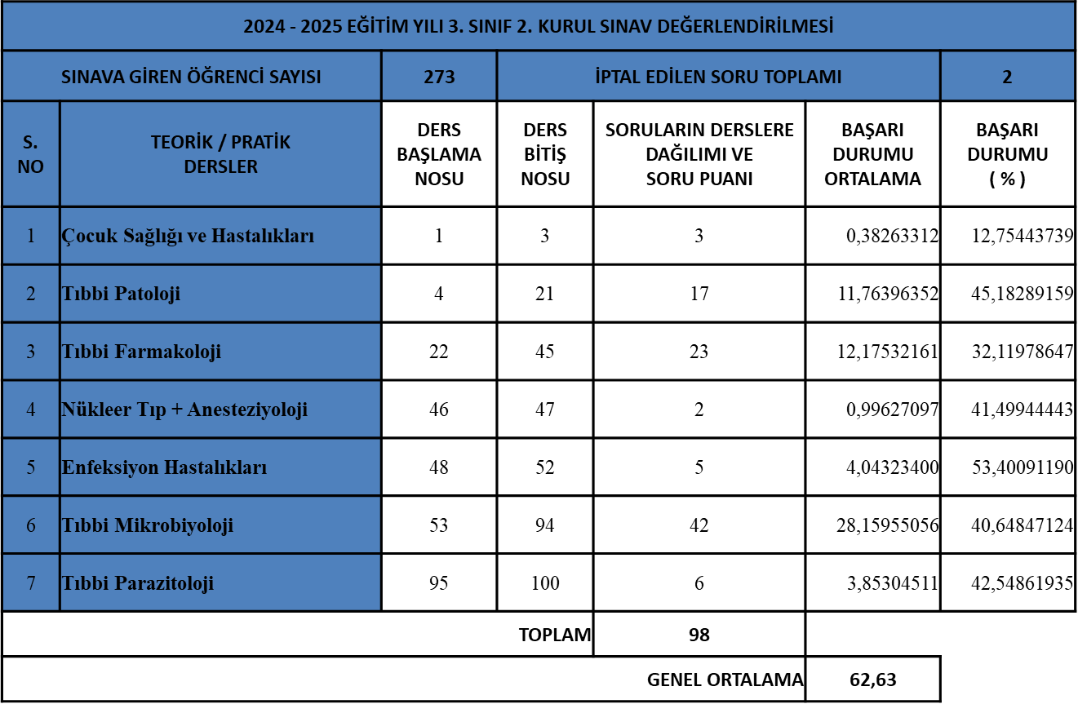

Slide 10
BARAJA TAKILAN ÖĞRENCİ SAYISI (DERS GRUPLARINA GÖRE)
SINAV-DERS ADI | Çocuk Sağlığı ve Hastalıkları | Tıbbi Patoloji | Tıbbi Farmakoloji | Nükleer Tıp + Anesteziyoloji | Enfeksiyon Hastalıkları | Tıbbi Mikrobiyoloji
Uygulama Türü | Teorik | Teorik | Teorik | Teorik | Teorik | Teorik
Not Değeri | 3 | 18 | 24 | 2 | 5 | 42
Değerlendirme Türü | Soru | Soru | Soru | Soru | Soru | Soru
Öğrenci Sayısı (%) | 228 % 83,52 | 26 % 9,53 | 53 % 19,42 | 41 % 15,02 | 7 % 2,57 | 7 % 2,57
SINAV-DERS ADI | Tıbbi Parazitoloji
Uygulama Türü | Teorik
Not Değeri | 6
Değerlendirme Türü | Soru
Öğrenci Sayısı (%) | 39 % 14,29

Slide 11
EN FAZLA DOĞRU VE YANLIŞ CEVAPLANAN SORULAR
Soru numarası | EN FAZLA DOĞRU CEVAPLANAN SORU | EN FAZLA YANLIŞ CEVAPLANAN SORU | Kişi sayısı
91. soru |  |  | 271 % 99,27
3. soru |  |  | 251 % 91,95

Slide 12
EN FAZLA DOĞRU CEVAPLANAN SORU
91-Aşağıdakilerden hangisi Brucella bakterisi için söylenemez?
a) Malta humması, Ondülan ateş, Akdeniz humması veya Bang hastalığı olarak da adlandırılır.
b) Brucella bakteriyel zoonoz etkenlerinden biridir.
c) Sadece yarasaları enfekte eder. (271)
d) Hastalıklı hayvanların et, kan, idrar vb. gibi ürünleri ile bulaş olur.
e) Hücre içi çoğalır ve kronikleşmeye eğilimli granülamatöz enfeksiyonlara neden olur. (2)

Slide 13
EN FAZLA YANLIŞ CEVAPLANAN SORU
3- Ateş ile aşağıdakilerden hangisi olduğunda ciddi bakteriyel enfeksiyonlar açısından alarm verici işaretlerdendir?
a) Azalmış aktivite (5)
b) Beslenmenin azalması (8)
c) Uyarılara azalmış cevap (115)
d) İdrar çıkışında artma (22)
e) Takipne (123)

Slide 14
DERS BAZINDA EN FAZLA DOĞRU VE YANLIŞ CEVAPLANAN SORULAR
DERSLER | DOĞRU |  | YANLIŞ
 | SORU NO | KİŞİ SAYI / % | SORU NO | KİŞİ SAYI / %
Çocuk Sağlığı ve Hastalıkları | 2 | 147 (%53,85) | 3 | 251 (%91,95)
Tıbbi Patoloji | 9 | 250 (%91,58) | 6 | 189 (%69,24)
Tıbbi Farmakoloji | 36 | 240 (%87,92) | 29 | 240 (%87,92)
Nükleer Tıp + Anesteziyoloji | 46 | 212 (%77,66) | 47 | 180 (%65,94)
Enfeksiyon Hastalıkları | 52 | 250 (%91,58) | 48 | 121 (%44,33)
Tıbbi Mikrobiyoloji | 91 | 271 (%99,27) | 70 | 243 (%89,02)
Tıbbi Parazitoloji | 96 | 227 (%83,16) | 98 | 153 (%56,05)

Slide 15
GÜVENİRLİK
Cronbach's Alpha | 0,89
Split-Half (odd-even) Correlation | 0,82
Spearman-Brown Prophecy | 0,90
Mean for Test | 62,73
Standard Deviation for Test | 11,97
KR21 | 0,85
KR20 | 0,89
Reliability Calculator
created by Del Siegle (del.siegle@uconn.edu) for EPSY 5601
Questions | Subjects
98 | 273

Slide 16
SINAV ZORLUK İNDEKSİ
Ortalama zorluk indexi (OZİ) | Zorluk indeksi | Yorum
2024-2025 | 57,38 | ORTA GÜÇLÜKTE
2023-2024 | 64,15 | KOLAY
2022-2023 | 67,55 | KOLAY
2021-2022 | 56,9 | ORTA GÜÇLÜKTE
2020-2021 | ONLİNE | ONLİNE
2019-2020 | 64,9 | KOLAY
2018-2019 | 68,8 | KOLAY

Slide 17
SORULARIN NİTELİĞİ
SINAV AYIRT EDİCİLİK İNDEKSİ
Sorunun Niteliği (Ayırt Edicilik) | Sayı (%) | Çok Kolay (%) | Kolay (%) | Orta Güçlükte (%) | Zor (%) | Çok Zor (%)
Bilenle bilmeyeni ayırt edebilen | 28 % 28,58 |  | 17 | 10 | 1
Bilenle bilmeyeni tam ayırt edemeyen (Gözden geçirilmeli) | 14 % 14,29 | 5 | 5 |  | 4
Bilenle bilmeyeni ayırt edemeyen (Düzeltilmeli, geliştirilmeli) | 26 % 26,54 | 11 | 9 | 5 | 1
Bilenle bilmeyeni ayırt edemeyen (Mutlaka testten çıkarılması gereken) | 30 % 30,62 | 14 | 2 | 3 | 5 | 6
TOPLAM | 98 % 100 | 30 % 30,62 | 33 % 33,68 | 18 % 18,37 | 11 % 11,23 | 6 % 6,13

Slide 18
DEĞİŞKENLER Katılım: 32 | 1-Tamamen katılmıyorum |  | 2-Kısmen katılmıyorum |  | 3-Kararsızım |  | 4-Kısmen Katılıyorum |  | 5- Tamamen Katılıyorum |  | 4+5
 | Sayı (%) |  | Sayı (%) |  | Sayı (%) |  | Sayı (%) |  | Sayı (%) |  | %
1.Kurulun amaç ve öğrenim hedeflerine ulaşmak için teorik ve pratik ders konu ve saatleri yeterliydi. | 3 | 9,4 | 4 | 12,5 | 8 | 25,0 | 11 | 34,4 | 6 | 18,8 | 53,2
2. Kurul süresince bireysel çalışıp anlamamız için yeterli serbest çalışma saati ayrılmıştı. | 11 | 34,4 | 9 | 28,1 | 5 | 15,6 | 3 | 9,4 | 4 | 12,5 | 21,9
3.Kurul içindeki ders konuları birbirlerini tamamlıyordu. | 2 | 6,3 | 2 | 6,3 | 7 | 21,9 | 12 | 37,5 | 9 | 28,1 | 65,6

Slide 19
DEĞİŞKENLER Katılım: 32 | 1-Tamamen katılmıyorum |  | 2-Kısmen katılmıyorum |  | 3-Kararsızım |  | 4-Kısmen Katılıyorum |  | 5- Tamamen Katılıyorum |  | 4+5
 | Sayı (%) |  | Sayı (%) |  | Sayı (%) |  | Sayı (%) |  | Sayı (%) |  | %
4.Kurul programına öğretim üyeleri uydu. | 3 | 9,4 | 4 | 12,5 | 6 | 18,8 | 11 | 34,4 | 8 | 25,0 | 59,4
5.Program değişiklikleri zamanında bildirildi. | 2 | 6,3 | 7 | 21,9 | 8 | 25,0 | 9 | 28,1 | 6 | 18,8 | 46,9
6.Konuları anlatan öğretim üyeleri hastalık ve sağlıkla ilişkileri açıkladılar. | 2 | 6,3 | 2 | 6,3 | 5 | 15,6 | 12 | 37,5 | 11 | 34,4 | 71,9

Slide 20
DEĞİŞKENLER Katılım : 32 | 1-Tamamen katılmıyorum |  | 2-Kısmen katılmıyorum |  | 3-Kararsızım |  | 4-Kısmen Katılıyorum |  | 5- Tamamen Katılıyorum |  | 4+5
 | Sayı (%) |  | Sayı (%) |  | Sayı (%) |  | Sayı (%) |  | Sayı (%) |  | %
7.Dersler anlamamı kolaylaştıracak içerikte ve yoğunluktaydı. | 6 | 18,8 | 4 | 12,5 | 8 | 25,0 | 10 | 31,3 | 4 | 12,5 | 43,8
8.Görsel ve işitsel materyaller ( video, maket, slayt) anlamamı kolaylaştırdı. | 2 | 6,3 | 4 | 12,5 | 12 | 37,5 | 8 | 25,0 | 6 | 18,8 | 43,8
9.Bu ders kurulundaki öğrendiğim bilgiler mesleğe karşı ilgimi artırdı. | 4 | 12,5 | 4 | 12,5 | 8 | 25,0 | 9 | 28,1 | 7 | 21,9 | 50

Slide 21
DEĞİŞKENLER Katılım : 32 | 1-Tamamen katılmıyorum |  | 2-Kısmen katılmıyorum |  | 3-Kararsızım |  | 4-Kısmen Katılıyorum |  | 5- Tamamen Katılıyorum |  | 4+5
 | Sayı (%) |  | Sayı (%) |  | Sayı (%) |  | Sayı (%) |  | Sayı (%) |  | %
10.Öğretim üyeleri interaktif ders işleyerek derslerde dikkatimizi canlı tuttu. | 6 | 18,8 | 4 | 12,5 | 10 | 31,3 | 9 | 28,1 | 3 | 9,4 | 37,5
11.Kuruldaki pratikler dersi anlamamı kolaylaştırdı. | 7 | 21,9 | 5 | 15,6 | 12 | 37,5 | 3 | 9,4 | 5 | 15,6 | 25
12.Kurul sürecinde kullanılan derslik, laboratuvar gibi fiziksel ortamlar ve kullanılan materyaller yeterliydi | 6 | 18,8 | 6 | 18,8 | 12 | 37,5 | 4 | 12,5 | 4 | 12,5 | 25

Slide 22
DEĞİŞKENLER Katılım : 32 | 1-Tamamen katılmıyorum |  | 2-Kısmen katılmıyorum |  | 3-Kararsızım |  | 4-Kısmen Katılıyorum |  | 5- Tamamen Katılıyorum |  | 4+5
 | Sayı (%) |  | Sayı (%) |  | Sayı (%) |  | Sayı (%) |  | Sayı (%) |  | %
13.Bu kurulda aldığım eğitimden memnunum. | 8 | 25,0 | 6 | 18,8 | 7 | 21,9 | 8 | 25,0 | 3 | 9,4 | 34,4
14.Kurulun amaç ve öğrenim hedeflerine ulaştığımı düşünüyorum. | 6 | 18,8 | 6 | 18,8 | 11 | 34,4 | 6 | 18,8 | 3 | 9,4 | 28,2
15.Kurul sonu sınavının kurul boyu öğretilenleri kapsadığını ve öğrendiklerimi nesnel bir şekilde ölçtüğünü düşünüyorum. | 9 | 28,1 | 3 | 9,4 | 8 | 25,0 | 8 | 25,0 | 4 | 12,5 | 37,5

Slide 23
KURULLA İLGİLİ ÖĞRENCİLERİN OLUMLU GÖRÜŞLERİ
*Olumlu Ve Olumsuz Öğrenci Geri Bildirimleri Kurul Değerlendirme Toplantısında Gündeme Getirilerek Değerlendirilmiştir.

Slide 24
KURULLA İLGİLİ ÖĞRENCİLERİN OLUMSUZ GÖRÜŞLERİ
*Olumlu Ve Olumsuz Öğrenci Geri Bildirimleri Kurul Değerlendirme Toplantısında Gündeme Getirilerek Değerlendirilmiştir.

Slide 25
TEŞEKKÜRLER

